Slide 1

Verejná správa a verejná služba
PhDr. Matúš VYROSTKO, PhD.
úvod a 1. prednáška

Slide 2
Cieľ predmetu
Cílem předmětu je navázat na získané znalosti a dovednosti z předmětu Teorie veřejné správy a prohloubit nové poznatky, které budou aplikovány do uvedené problematiky veřejné správy a veřejné služby. Předmět ve svém obsahu nezapomíná ani na zaměstnance ve veřejné správě a s nimi souvisejícími zákony a nařízeními.
Prostor pro doplňující informace, poznámky
Notes:
csvukrs

Slide 3

Verejná správa – čo je to?

Slide 4
Verejná správa ako pojem
Praktická činnosť – správa vecí verejných
Vedná disciplína
Študijný odbor, študijný program
Inštitucionálne zabezpečenie – sústava inštitúcií a orgánov verejnej správy, ktoré ju vykonávajú
Prostor pro doplňující informace, poznámky
Notes:
csvukrs

Slide 5
Ako sa delí verejná moc?

Slide 6
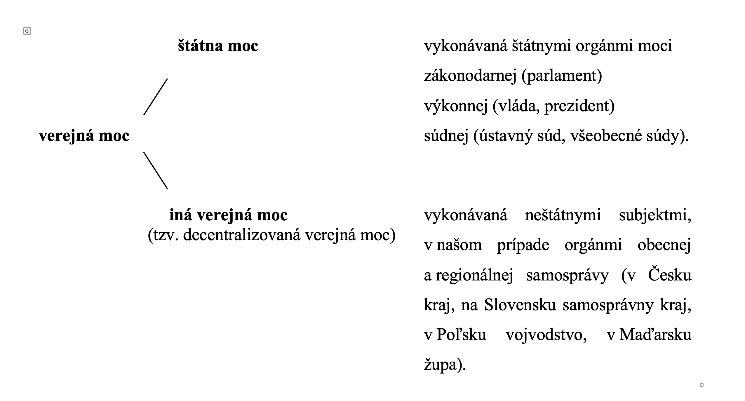
Cieľ predmetu
Prostor pro doplňující informace, poznámky
Notes:
csvukrs

Slide 7
Povinná literatúra
Zákon č. 312/2002 Sb. Zákon o úřednících územních samosprávných celků a o změně některých zákonů.
Ústava České republiky 1/1993 Sb
SCISKALOVÁ, M. a VYROSTKO, M. Veřejná správa a veřejná služba. Opava: Fakulta veřejných politik v Opavě, 2020. Dostupné z: https://elearning.slu.cz/course/index.php?categoryid=66
POMAHAČ, R. Veřejná správa. Praha: Beck, 2012. ISBN 978-80-7400-447-6.
POMAHAČ, R. Základy teorie veřejné správy. Praha: Aleš Čeněk, 2011. ISBN 978-80-7380-330-8.
Zákon č. 234/2014 Sb. Zákon o státní službě.
Prostor pro doplňující informace, poznámky
Notes:
csvukrs

Slide 8
Doporučená literatura
doporučená literatura
Zákon č. 128/2000 Sb. Zákon o obcích (obecní zřízení).
Zákon č. 129/2000 Sb. Zákon o krajích (krajské zřízení).
SCHELLE, K. Dějiny veřejné správy. Praha: Wolters Kluwer, 2016. ISBN 978-80-7552-374-7.
Prostor pro doplňující informace, poznámky
Notes:
csvukrs

Slide 9
Požiadavky
- písomná skúška
- pre úspešné ukončenie predmetu je potrebné vychádzať z obsahu prednášok, seminárov a povinnej literatúry (hlavne opory a prednášky)
Prostor pro doplňující informace, poznámky
Notes:
csvukrs

Slide 10
Prednáška

Slide 11
Právní stát
je stát, v němž výkon státní moci je omezen zákonem, článek 2, odst. 2 Listiny základních práv a svobod, stanoví:
„Státní moc lze uplatňovat jen v případech a v mezích stanovených zákonem, a to způso-bem, který zákon stanoví.“
Prostor pro doplňující informace, poznámky
Notes:
csvukrs

Slide 12
Právní stát
Princip právního státu je jedním ze základních pilířů demokratického systému. Podle britského ústavního teoretika Alberta V. Diceyema se právní stát musí opírat o tři základní zásady:
➢ nikdo nesmí být trestán, a majetková práva, jakož i osobní integrita nikoho ne-smí být porušována, pokud taková osoba neporušila zákon.
➢ nikdo nestojí nad zákonem; každý je subjektem práva.
➢ vláda lidu musí být založena na vládě zákona.
Prostor pro doplňující informace, poznámky
Notes:
csvukrs

Slide 13
Právní stát
Lze konstatovat, že stát garantuje to, aby právo bylo aplikováno na každého člena občanské společnosti stejně a sám musí právo respektovat a být podřízen prá-vu.
Prostor pro doplňující informace, poznámky
Notes:
csvukrs

Slide 14
Právní stát
Hlavním cílem teorie právního státu bylo a je definovat náležitý vztah mezi jedincem a státem. Tento vztah je v demokratické společnosti založen na zásadě:
➢ občanovi je dovoleno vše, co není zakázáno právem, zatímco
➢ orgánům státu je zakázáno vše, co jim právem není výslovně dovoleno nebo co jim není výslovně přikázáno.
Prostor pro doplňující informace, poznámky
Notes:
csvukrs

Slide 15
Právní stát
Respektování uvedené zásady je právním výrazem širšího politického konceptu, podle něhož vše, co není zakázáno zákonem, je dovoleno. Občan si musí být jist, že s ním bude vždy v rámci uplatňování státní moci, zacházeno v souladu s právem a stát se vždy musí řídit právem, tzn.:
➢ aktivity státních orgánů musí mít právní základ (právní předpisy),
➢ každý vztah mezi jedincem a státní institucí musí být právním vztahem.
Prostor pro doplňující informace, poznámky
Notes:
csvukrs

Slide 16
Právní stát
V podmínkách České republiky je Ústavní soud ústavní orgán na ochranu ústavnos-ti. Je povolán k tomu, aby právní normy byly v souladu s ústavnosti. Právní předpisy, které regulují chování subjektů, stanoví práva a povinnosti, byly ve veřejném zájmu a ochraňova-ly oprávněné zájmy. Demokratický stát je vázán čtyřmi faktory:
➢ ústavou,
➢ zákony,
➢ mezinárodním právem,
➢ obecnými demokratickými principy.
Prostor pro doplňující informace, poznámky
Notes:
csvukrs

Slide 17
Právní stát
V České republice jsou zakotvena tradiční demokratická práva a svobody ústavní dokumentem, kterým je Listina základních práv a svobod (Usnesení předsednictva České národní rady ze dne 16. prosince 1992 o vyhlášení Listiny základních práv a svo-bod jako součásti ústavního pořádku České republiky č. 2/1993 Sb.., dále jen LZPS).
Prostor pro doplňující informace, poznámky
Notes:
csvukrs

Slide 18
Právní stát
K dalším nejvýznamnějším zásadám LZPS např. patří:
legální licence (čl. 2 odst. 3 LZPS „ Každý může činit, co není zákonem zakázáno, a nikdo nesmí být nucen činit, co zákon neukládá. Podle níž občan je oprávněn činit vše, co není zákonem zakázáno“), a naopak není povinen činit to, co zákon neukládá.
výčtu veřejnoprávních požadavků (čl. 2, odst. 2 LZPS „ Státní moc lze uplatňovat jen v případech a v mezích stanovených zákonem, a to způsobem, který zákon stanoví“.) podle níž správní orgán může činit pouze to, co mu zákon přímo ukládá a způsobem zákonem stanoveným.
Prostor pro doplňující informace, poznámky
Notes:
csvukrs

Slide 19
Právní stát
K základním znakům právního státu patří zákonnost, právní jistota a přiměře-nost. Jak je výše uvedeno má každý občan České republiky právo na kvalitní, srozumitelné a jasné právní předpisy, což v sobě zahrnuje i jejich stabilitu, která patří mezi znaky právní-ho státu. Nejen v současnosti se setkáváme s významným množstvím schvalování noveliza-cí právních předpisů, příkladem nám např. poslouží živnostenský zákon, daňové zákony, zákoník práce.
Prostor pro doplňující informace, poznámky
Notes:
csvukrs

Slide 20
Právní stát
Orientace dotčených subjektů v právním řádu se tak bez použití přístrojů informačních technologií stává složitější. V tomto ohledu lze konstatovat, že určitým východiskem ze složité situace může být mj. aplikační praxe příslušných soudu ve formě jejich rozsudku (judikáty)a tím i podporu jistoty a přiměřenosti práva.
Prostor pro doplňující informace, poznámky
Notes:
csvukrs

Slide 21
Verejna moc a statni moc
Veřejnou správou se ve společnosti zorganizované ve stát obecně rozumí správa veřejných záležitosti, ve veřejném zájmu:
státu jako celku,
jeho jednotlivých územních jednotek, jako složek územní organizace státu.
Veřejnou správu nevykonává pouze stát prostřednictvím svých orgánů, pověřuje ji i jiné subjekty, těmi jsou veřejnoprávní korporace ( obce, kraje). Stát disponuje státní moci a na základě pověření pak veřejnoprávní korporace nestátního charakteru, jsou povolané ke správě veřejných záležitosti tj. samospráva.
Prostor pro doplňující informace, poznámky
Notes:
csvukrs

Slide 22
Verejna moc a statni moc
Výkonnou moc lze charakterizovat jako součást veřejné moci a její výkon představuje právě veřejná správa. Obsah pojmu moc veřejná je tak širší než pojmu moc státní, když tato moc je součásti moci veřejné. Z toho vyplývá, že moc veřejná je vykonávána jak orgány státní moci tj. orgány mocí zákonodárné, výkonné a soudní, tak i dalšími subjekty, zejména již zmíněnými orgány samosprávy (územními, zájmovými).
Prostor pro doplňující informace, poznámky
Notes:
csvukrs

Slide 23
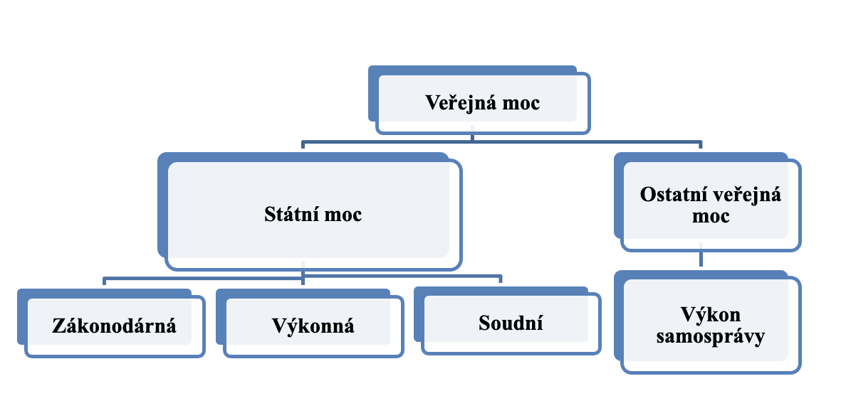
Verejna moc a statni moc
Prostor pro doplňující informace, poznámky
Notes:
csvukrs

Slide 24
Verejna moc a statni moc
Veřejnou moc lze dělit na moc státní a ostatní veřejnou moc:
➢ Moc státní, kterou disponuje sám stát, zabezpečuje ji prostřednictvím zvláštního aparátu, označovaného jako státní mechanismus. Podle ústavního zákona č. 1/1993 Sb., Ústava České republiky ve znění pozdějších předpisů, je zdrojem veš-keré státní moci lid, který tuto moc vykonává prostřednictvím orgánů moci zá-konodárné, výkonné a soudní.
Prostor pro doplňující informace, poznámky
Notes:
csvukrs

Slide 25
Verejna moc a statni moc
Bylo-li výše uvedeno, že veřejná správa je projevem výkonné moci ve státě, je možno ji vymezit i z negativního hlediska, a to jako státní činnost, která je státem vykonávána vedle zákonodárství a soudnictví.
Prostor pro doplňující informace, poznámky
Notes:
csvukrs

Slide 26
Verejna moc a statni moc
Klasickou teorii o rozdělení státní moci na moc zákonodárnou, moc výkonnou a moc soudní vypracoval v první polovině 18. století francouzský ideolog osvícenectví CH. L. MONTESQUIEU žijící v létech 1689 - 1755.
Prostor pro doplňující informace, poznámky
Notes:
csvukrs

Slide 27
Verejna moc a statni moc
Zákonodárství obecně představuje tvorbu, přijímání a schvalování zákonů zákono-dárnými orgány. V podmínkách České republiky je to Parlament České republiky, Posla-necká sněmovna, Senát. Úkolem veřejné správy je realizace právních předpisů schvá-lených těmito orgány tj. orgány státu vykonávající veřejnou správu (orgány výkonné mo-ci). Zákonodárné orgány zákony vytváří a orgány veřejné správy zákony provádí.
Prostor pro doplňující informace, poznámky
Notes:
csvukrs

Slide 28
Verejna moc a statni moc
Veřejná správa se sice podílí na přípravě zákonů (např. zákonodárná iniciativa zastu-pitelstva kraje), nicméně její vůle není pro přijetí zákonů rozhodující. Podílí se rovněž na tvorbě práva, např. zastupitelstvo obce, zastupitelstvo kraje vydávají obecně závazné vy-hlášky.Rada obce, rada kraje vydává nařízení v přenesené působnosti (např. tržní řád). V tomto případě se nejedná o zákonodárství, ale o odvozenou normotvorbu, tj. vydávání právních předpisů „na základě zmocnění v zákoně, k provedení zákona a v jeho mezích“.
Prostor pro doplňující informace, poznámky
Notes:
csvukrs

Slide 29
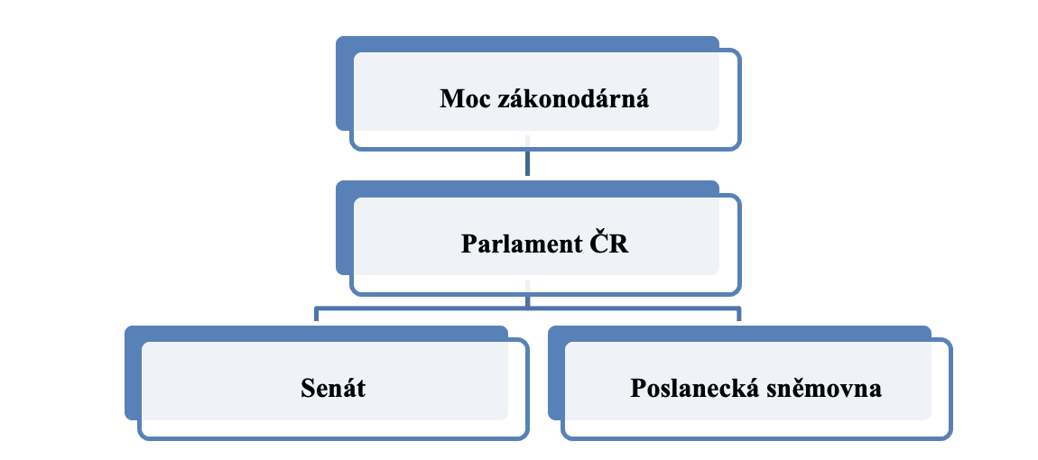
Verejna moc a statni moc
Prostor pro doplňující informace, poznámky
Notes:
csvukrs

Slide 30
Verejna moc a statni moc
Soudnictví je výkonnou činnosti orgánů státu, neboť provádí zákony. Rozlišující znaky s veřejnou správou nalezneme v případě jejich:
• funkčního zařazení, soudnictví představuje nalézání práva ve sféře soukro-mých i veřejných zájmů. V případě veřejné správy nejde primárně o nalézání práva, ale zejména o realizaci zájmů veřejných v mezích práva,
• organizačního zařazení, když oproti veřejné správě je soudnictví realizováno orgány, které si jsou vzájemně rovny. Soudy v rámci uspořádání soudní sou-stavy jsou na sobě, co se týče jejich nadřízenosti a podřízenosti a z toho vyplý-vající vázanosti příkazy výše postavených orgánů, zcela nezávislé. Nezávislí jsou ve svém rozhodování i jednotliví soudci.
Prostor pro doplňující informace, poznámky
Notes:
csvukrs

Slide 31
Verejna moc a statni moc
Soudnictví je výkonnou činnosti orgánů státu, neboť provádí zákony. Rozlišující znaky s veřejnou správou nalezneme v případě jejich:
• funkčního zařazení, soudnictví představuje nalézání práva ve sféře soukro-mých i veřejných zájmů. V případě veřejné správy nejde primárně o nalézání práva, ale zejména o realizaci zájmů veřejných v mezích práva,
• organizačního zařazení, když oproti veřejné správě je soudnictví realizováno orgány, které si jsou vzájemně rovny. Soudy v rámci uspořádání soudní sou-stavy jsou na sobě, co se týče jejich nadřízenosti a podřízenosti a z toho vyplý-vající vázanosti příkazy výše postavených orgánů, zcela nezávislé. Nezávislí jsou ve svém rozhodování i jednotliví soudci.
Prostor pro doplňující informace, poznámky
Notes:
csvukrs

Slide 32
Verejna moc a statni moc
Základní pravidla týkající se organizace a fungování soudního systému v ČR stanoví hlava čtvrtá Ústavy ČR, přičemž nezanedbatelný význam mají též ustanovení hlavy páté Listiny základních práv a svobod garantující právo na soudní a jinou právní ochranu. Ústavní normy týkající se obecného soudnictví jsou konkretizována běžným zákonem, jímž je t. č. zákon č. 6/2002 Sb., o soudech a soudcích. Ten mj. zakotvuje požadavky na soudce, jejich jmenování a zánik jejich funkce, zavádí principy jejich kariérního postupu, stanoví pravidla pro laickou účast na výkonu soudní moci a definuje způsob státní správy soudnictví.
Prostor pro doplňující informace, poznámky
Notes:
csvukrs

Slide 33
Verejna moc a statni moc
Soudnictví je v duchu tradic románsko-germánské právní rodiny budováno jako profesionální (požadavek pětiletého magisterského vzdělání v oboru práva spojený s požadavkem složením odborné justiční zkoušky) a kariérní (věková hranice 30 let pro jmenování do funkce soudce a následná časová neomezenost výkonu funkce soudce resp. nesesaditelnost soudce).
Prostor pro doplňující informace, poznámky
Notes:
csvukrs

Slide 34
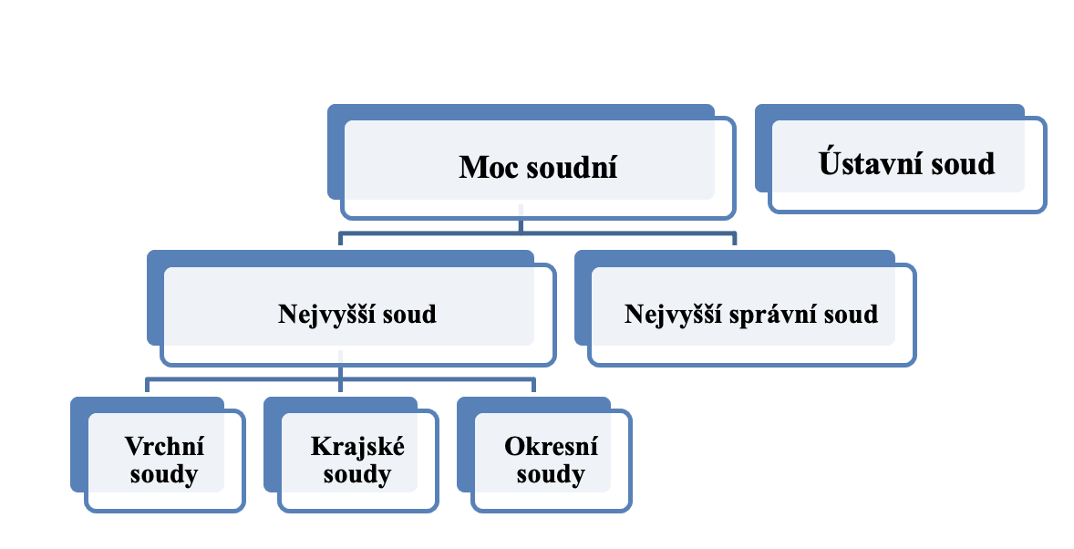
Verejna moc a statni moc
Prostor pro doplňující informace, poznámky
Notes:
csvukrs

Slide 35
Verejna moc a statni moc
Soudnictví je v duchu tradic románsko-germánské právní rodiny budováno jako profesionální (požadavek pětiletého magisterského vzdělání v oboru práva spojený s požadavkem složením odborné justiční zkoušky) a kariérní (věková hranice 30 let pro jmenování do funkce soudce a následná časová neomezenost výkonu funkce soudce resp. nesesaditelnost soudce).
Prostor pro doplňující informace, poznámky
Notes:
csvukrs

Slide 36
Verejna moc a statni moc
Ostatní veřejná moc je státem, v příslušném rozsahu, svěřena subjektům tzv. nestát-ního charakteru ke správě veřejných záležitostí. Tím je i od státní moci odvozena a nemůže s ní být v rozporu. Veřejná moc tak fakticky odvozuje svůj základ opět z moci státní a tím s ní má i určité společné znaky. Projevuje se jako decentralizovaná státní moc a její subjekty společně se státem zabezpečují správu státu, jakožto veřejnou správu.
Prostor pro doplňující informace, poznámky
Notes:
csvukrs

Slide 37
Verejna moc a statni moc
Zmíněné subjekty jsou nazývány veřejnoprávními samosprávnými korporacemi (obce, kraje), které svou způsobilost k právním úkonům sice odvozují od státu, nicméně se liší od státních orgánu, zejména vlastní právním jednáním mj.:
➢ vlastním majetkem,
➢ vlastní odpovědnosti,
➢ na vlastní účet,
➢ vlastními volenými orgány,
➢ ekonomickou nezávislostí.
Prostor pro doplňující informace, poznámky
Notes:
csvukrs

Slide 38
Verejna moc a statni moc
Jak již bylo uvedeno, člení se na:
➢ územní veřejnoprávní korporace, kterými jsou základní územní samo-správné celky (obce) a vyšší územní samosprávné celky (kraje) včetně hlavního města Praha,
➢ zájmové (profesní) veřejnoprávní korporace (neúzemního charakteru), mezi které patří např. veřejnoprávní korporace s povinným členstvím (lékařská komora, komora daňových poradců, notářská komora, advokátní komora, sto-matologická komora), veřejnoprávní korporace s nepovinným členstvím (hospodářská a agrární komora) nebo vysoké školy (Senát).
Prostor pro doplňující informace, poznámky
Notes:
csvukrs

Slide 39
Verejna moc a statni moc
Jak již bylo uvedeno, člení se na:
➢ územní veřejnoprávní korporace, kterými jsou základní územní samo-správné celky (obce) a vyšší územní samosprávné celky (kraje) včetně hlavního města Praha,
➢ zájmové (profesní) veřejnoprávní korporace (neúzemního charakteru), mezi které patří např. veřejnoprávní korporace s povinným členstvím (lékařská komora, komora daňových poradců, notářská komora, advokátní komora, sto-matologická komora), veřejnoprávní korporace s nepovinným členstvím (hospodářská a agrární komora) nebo vysoké školy (Senát).
Prostor pro doplňující informace, poznámky
Notes:
csvukrs

Slide 40
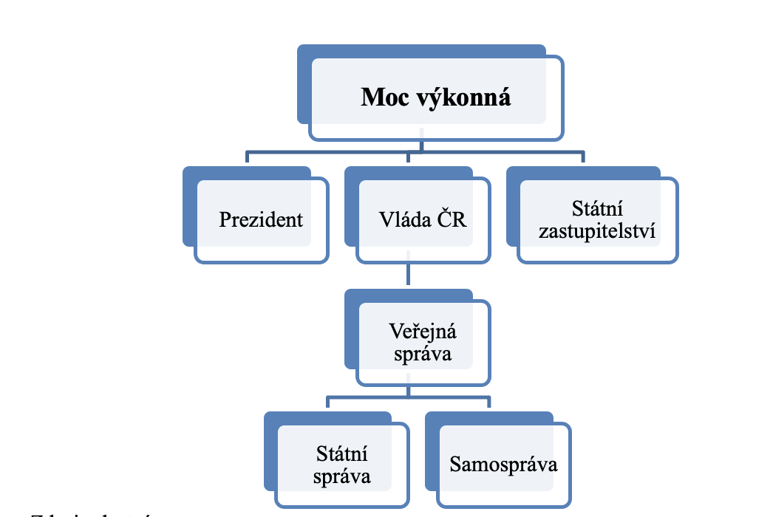
Verejna moc a statni moc
Prostor pro doplňující informace, poznámky
Notes:
csvukrs

Slide 41
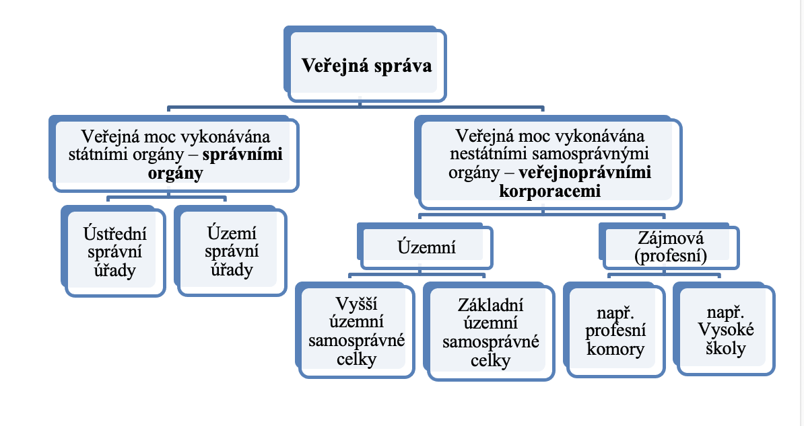
Verejna moc a statni moc
Prostor pro doplňující informace, poznámky
Notes:
csvukrs

Slide 42
Verejna moc a statni moc
Jak již bylo uvedeno, člení se na:
➢ územní veřejnoprávní korporace, kterými jsou základní územní samo-správné celky (obce) a vyšší územní samosprávné celky (kraje) včetně hlavního města Praha,
➢ zájmové (profesní) veřejnoprávní korporace (neúzemního charakteru), mezi které patří např. veřejnoprávní korporace s povinným členstvím (lékařská komora, komora daňových poradců, notářská komora, advokátní komora, sto-matologická komora), veřejnoprávní korporace s nepovinným členstvím (hospodářská a agrární komora) nebo vysoké školy (Senát).
Prostor pro doplňující informace, poznámky
Notes:
csvukrs

Slide 43
Štátna správa
- správa územného plánovania a výstavby
- správa lesného hospodárstva
- správa vodného hospodárstva
- správa na úseku ochrany a využívania nerastného bohatstva
- správa školstva
- správa zdravotníctva
- správa kultúry
- správa zamestnanosti
- správa vnútorných vecí
Prostor pro doplňující informace, poznámky
Notes:
csvukrs

Slide 44
Štátna správa
správa živnostenského podnikania
- správa informácií
- správa štátnej štatistiky
- správa katastra nehnuteľností
- policajná správa
- správa obrany
- správa súdnictva
- správa dopravy
Prostor pro doplňující informace, poznámky
Notes:
csvukrs

Slide 45
Územná samospráva
základom slobodného štátu je slobodná obec
vyjadrením snahy realizovať úlohy na zabezpečenie záujmov územného spoločenstva relatívne samostatne a bez priamej ingerencie štátu a štátnych orgánov
Orgány územnej samosprávy sú volené, t. j. vznikajú zdola. Nekopírujú vždy administratívno-teritoriálne členenie štátu, t. j. nie vždy sú vytvorené na úrovni každej územno- správnej jednotky (napr. v Česku, Rakúsku i na Slovensku sa nevytvára orgán územnej samosprávy na úrovni okresu)
Orgány územnej samosprávy vykonávajú vlastnú pôsobnosť (rozhodujú o veciach vlastnej samosprávy priznanej ústavou a zákonmi a za svoje rozhodnutie nesú zodpovednosť) a
tzv. prenesenú pôsobnosť (ide o situácie, keď štát zákonom prenesie na územné samosprávne celky výkon niektorých úloh štátnej správy, pričom výkon týchto úloh a ich plnenie štát kontroluje a z časti alebo v plnom rozsahu finančne zabezpečuje).
Orgány územných samosprávnych celkov môžu prijímať vlastné normatívne právne akty a to buď v rámci samostatnej pôsobnosti, alebo na základe zákona a v jeho medziach aj v oblasti prenesenej pôsobnosti.
Prostor pro doplňující informace, poznámky
Notes:
csvukrs

Slide 46
Územná samospráva
najčastejšie prostredníctvom orgánov samosprávy obce, resp. orgánov vyšších územných celkov
- miestnym (obecným) alebo regionálnym referendom
- na zhromaždeniach obyvateľov obce (napr. v Slovenskej republike)
- prostredníctvom ľudovej iniciatívy (napr. v Maďarsku).
Prostor pro doplňující informace, poznámky
Notes:
csvukrs

Slide 47
Územná samospráva
správu vlastného majetku a majetku štátu zvereného miestnym samosprávam do užívania
- zostavovanie a schvaľovanie rozpočtu obce (vyššieho územného celku) a záverečného účtu
- rozhodovanie vo veciach miestnych (regionálnych) daní a poplatkov a vykonávanie ich správy
- usmerňovanie ekonomickej činnosti, výkon podnikateľskej činnosti ainvestičnej výstavby
- údržba aspráva miestnych komunikácií, verejných priestranstiev, kultúrnych, sociálnych, školských, športových a iných zariadení, ako aj kultúrnych pamiatok
Prostor pro doplňující informace, poznámky
Notes:
csvukrs

Slide 48
Územná samospráva
zabezpečovanie verejnoprospešných služieb, najmä nakladanie skomunálnym odpadom, správa a udržiavanie zelene, zásobovanie vodou, odvádzanie odpadových vôd zo žúmp, miestna verejná doprava
- ochrana životného prostredia
- koncepcia a rozvoj bytovej výstavby a bývania
- prijímanie normatívnych právnych aktov (nariadení, vyhlášok)
- zakladanie, riadenie a zrušovanie rozpočtových a príspevkových organizácií, ako aj
iných právnických osôb a zariadení
- zabezpečovanie a ochrana verejného poriadku
- miestne (regionálne) referendum a tvorba vlastných samosprávnych orgánov
Prostor pro doplňující informace, poznámky
Notes:
csvukrs

Slide 49
Územná samospráva
V minulém století nebyl pojem veřejná správa rozšířen tak jako je tomu v současné době. Územní samospráva, jak je charakterizována po roce 1993, v podstatě neexistovala, když tehdejší národní výbory byly „orgány státní moci a správy samosprávného charakteru“.
Stát v té době svěřoval výkon státní správy nestátním subjektům ve velmi omezeném rozsahu (jednalo se např. o regresní řízení, které bylo svěřeno tehdejším okresním ústavům národního zdraví, orgány Revolučního odborového hnutí pak vykonávaly správu nemocenského pojištění).
Prostor pro doplňující informace, poznámky
Notes:
csvukrs

Slide 50
Územná samospráva
V minulém století nebyl pojem veřejná správa rozšířen tak jako je tomu v současné době. Územní samospráva, jak je charakterizována po roce 1993, v podstatě neexistovala, když tehdejší národní výbory byly „orgány státní moci a správy samosprávného charakteru“.
Stát v té době svěřoval výkon státní správy nestátním subjektům ve velmi omezeném rozsahu (jednalo se např. o regresní řízení, které bylo svěřeno tehdejším okresním ústavům národního zdraví, orgány Revolučního odborového hnutí pak vykonávaly správu nemocenského pojištění).
Prostor pro doplňující informace, poznámky
Notes:
csvukrs

Slide 51
Územná samospráva
Se samosprávou územních samosprávných celků obcím (hlava sedmá Ústavy České repub-liky) a vytvořením krajů jako vyšších územních samosprávných celků byla v občanské spo-lečnosti vytvořena vedle státní správy samospráva. Samospráva je v tomto ohledu vyko-návaná veřejnoprávními korporacemi samosprávného charakteru, tj. obcemi, kraji a samo-zřejmě hlavním městem Praha).
Prostor pro doplňující informace, poznámky
Notes:
csvukrs

Slide 52
Územná samospráva
Se samosprávou územních samosprávných celků obcím (hlava sedmá Ústavy České repub-liky) a vytvořením krajů jako vyšších územních samosprávných celků byla v občanské spo-lečnosti vytvořena vedle státní správy samospráva. Samospráva je v tomto ohledu vyko-návaná veřejnoprávními korporacemi samosprávného charakteru, tj. obcemi, kraji a samo-zřejmě hlavním městem Praha).
Prostor pro doplňující informace, poznámky
Notes:
csvukrs

Slide 53
Štátna správa
Obsahem státní správy je:
➢ řídící proces směřující k cílené aktivaci chování subjektů, vůči nimž směřuje
(k dosažení stavu, který je v souladu se stanoveným cílem),
➢ regulační proces cílené stabilizace takového chování
(udržení žádoucího stavu v určitých mezích nebo obnovení nežádoucím způsobem
narušeného předchozího stavu).
Prostor pro doplňující informace, poznámky
Notes:
csvukrs

Slide 54
Štátna správa
Státní správa v sobě účelně spojuje prvky řízení i regulace, které slouží k realizaci výkonné moci. Svou povahou je tak organizující a mocensko ochrannou činností státu. Specifika státní správy vyplývají i ze skutečnosti, že ve vztahu k zákonům se jedná o čin-nost výkonnou (vykonává zákony) a podzákonnou (je vázána zákony), ve vztahu k těm, vůči nimž směřuje (objektům státní správy), je činnosti nařizovací.
Daná skutečnost vyplý-vá z oprávnění orgánů státní správy vydávat normativní (vyhlášky ministerstev, nařízení vlády) i individuální správní akty (správní rozhodnutí ve věci), včetně vynutitelnosti jejich plnění (sankce za přestupky).
Prostor pro doplňující informace, poznámky
Notes:
csvukrs

Slide 55
Štátna správa
Stát jako subjekt veřejné správy vykonává státní správu zejména prostřednic-tvím správních úřadu (ministerstev a jiných ústředních správních úřadů, odvětvových územních správních úřadů, veřejných ozbrojených sborů a jiných subjektů, o nichž to sta-noví právní předpisy).
Prostor pro doplňující informace, poznámky
Notes:
csvukrs

Slide 56
Územná samospráva
Státní správa i samospráva v sobě zahrnuje řídící a regulační procesy, proje-vují se jinak, a to zejména tím, že směřuje k zajištění samořízení a samoregulace. Obdobně i samosprávu lze též charakterizovat jako činnost:
➢ podzákonnou (regulují chování svými právními předpisy)
➢ výkonnou (realizují zákony i své právní předpisy v praxi),
➢ nařizovací (uplatňují své mocenské nástroje).
Prostor pro doplňující informace, poznámky
Notes:
csvukrs

Slide 57
SS a US
Státní správa
➢ jednání jménem státu,
➢ mocensko ochranný charakter činnosti,
➢ monokratické vedení a rozhodování,
➢ jmenovací princip ustanovování orgánů,
➢ subordinace ve vnitřních i vnějších vztazích,
➢ plně odvozená (podzákonná) normotvorná,
➢ normalizované správní řízení.
Prostor pro doplňující informace, poznámky
Notes:
csvukrs

Slide 58
SS a US
Samospráva
➢ jednání vlastním jménem,
➢ mimomocenský a organizační charakter činnosti,
➢ kolektivní vedení a rozhodování,
➢ ustanovování orgánů volbou,
➢ rovnost ve vnitřních i vnějších vztazích,
➢ vymezena primární normotvorba,
➢ výjimečná aplikace správního řízení.
Prostor pro doplňující informace, poznámky
Notes:
csvukrs

Slide 59
FUNKČNÍ A ORGANIZAČNÍ POJETÍ VEŘEJNÉ SPRÁVY

Slide 60
VS
Veřejná správa je soubor výkonných a řídících činností, které zabezpečují specifické or-gány veřejné správy. Soubor organizačních, podzákonných, řídících a nařizovacích činností ve veřejném zájmu je funkční (materiální) pojetí veřejné správy.
Prostor pro doplňující informace, poznámky
Notes:
csvukrs

Slide 61
VS
Veřejná správa jako činnost zabezpečuje svými vlastními prostředky dosahování cílů a úko-lů stanovených ji zpravidla právními předpisy moci zákonodárné, jakož i dosahování vlast-ních cílů a úkolů. Řízené plnění stanovených a vlastních cílů a úkolů určují obsah činnosti veřejné správy
➢ organizačním (formálním) pojetí veřejné správy, tj. činnosti souboru institucí (správních orgánů), které veřejnou správu vykonávají přímo nebo zprostředkovaně na centrální nebo územní úrovni, s pravomocí řešit veřejné úkoly, které nejsou při-kázány Parlamentu České republiky nebo obecným soudům.
Prostor pro doplňující informace, poznámky
Notes:
csvukrs

Slide 62
Metody působení veřejné správy
Metody působení jsou úzce spjaty s funkcemi veřejné správy. Lze je charakterizovat jako prostředky, sloužící k bezprostřední realizaci funkcí veřejné správy nebo způsoby optimálního působení orgánů veřejné správy na objekty, vůči nimž veřejná správa směřuje (objekty řízené), jimiž se realizují cíle a úkoly zprostředkované funkcemi veřejné správy.
Veřejná správa se vyznačuje značnou rozmanitosti svých úkolů a funkcí. Tento stav má svůj odraz i v četnosti metod působení. Základní členění metod působení dělíme na obecné a konkrétní.
Prostor pro doplňující informace, poznámky
Notes:
csvukrs

Slide 63
Obecné metody působení
Metoda přesvědčovací je vlastní zejména veřejnoprávním subjektům nestátního charakte-ru, tj. subjektům samosprávným. Významem uplatňování této metody je nejrozsáhlejší vyu-žití k pozitivní stimulaci těch, vůči nimž směřuje cestou zajištění plné informovanosti, veřejného ocenění, veřejného projednání. Při realizaci této metody je vhodné využití tisku, rozhlasu apod.
Prostor pro doplňující informace, poznámky
Notes:
csvukrs

Slide 64
Obecné metody působení
Metoda donucovací je typická zejména pro subjekty státní správy a velmi často tam kde předchozí metoda přesvědčovací nebyla úspěšná. V souladu se současnými požadavky kla-denými na veřejnou správu je zapotřebí mít na mysli ochranně garanční aspekty, což vyža-duje pro její použití mj.:
➢ porušení zákonné povinnosti,
➢ zákonné zmocnění orgánu veřejné správy k jejímu užití,
➢ přiměřenost použitých donucovacích prostředků.
Prostor pro doplňující informace, poznámky
Notes:
csvukrs

Slide 65
Konkrétní metody působení
Subjekty veřejné správy používají při své činnosti nejrozmanitější konkrétní metody půso-bení k dosažení svých úkolů a cílů. Mezi základní a současně i nejvýznamnější patří administrativní, ekonomické a organizační:
Prostor pro doplňující informace, poznámky
Notes:
csvukrs

Slide 66
Konkrétní metody působení
➢ administrativní metody působení, které vyjadřují administrativní podstatu veřejné správy a jsou výrazem mocenského charakteru činnosti orgánů veřejné správy založeném na jejich nařizovacích pravomocích ve vztahu moci a podřízenosti. Co do svého zaměření, ve vztahu k plnění úkolů a funkcí veřejné správy, se jedná o metody přímého působení na spravované subjekty např. jednostranným vymezením úkolů, práv a povinnosti spravova-ného subjektu, stanovením podmínek a lhůt k jejich splnění,
Prostor pro doplňující informace, poznámky
Notes:
csvukrs

Slide 67
Konkrétní metody působení
➢ ekonomické metody působení, které se realizují jako nejrůznější ekonomická opat-ření a operativní ekonomické nástroje, jejich smyslem je sjednotit ekonomické zájmy veřej-né správy a spravovaných subjektů. Co do svého zaměření, ve vztahu k plnění úkolů a funkci veřejné správy, jedná se o metody nepřímého působení, když nesměřují přímo k dosažení stanovených cílů, ale vytváří řízenému subjektu v rámci stanovených ekonomic-kých podmínek možnost volby ekonomických prostředků a cest, kterými lze daných cílů dosáhnout, proto bývá také nazývána metodou stimulační. Využíváno je zde ekonomických nástrojů jako subvencí, dotací, podpor, rozvojových programů, ekonomických sankcí,
Prostor pro doplňující informace, poznámky
Notes:
csvukrs

Slide 68
Konkrétní metody působení
➢ organizační metody působení, které zabezpečují uspořádanost vztahů jak uvnitř systému subjektů veřejné správy, tak mezi těmito subjekty na straně jedné a adresáty jejich působení na straně *druhé neprávními postupy. Co do svého zaměření, ve vztahu k plnění úkolů a funkci veřejné správy, jedná se o metody podpůrného působení, které zpravi-dla doplňují administrativní nebo ekonomické metody např. vysvětlováním problema-tiky
Prostor pro doplňující informace, poznámky
Notes:
csvukrs

Slide 69
Formy
Pro všechny formy činnosti veřejného práva platí, že mají právní základ vyplývající z právního vymezení veřejné správy. Co do jejich důsledků je možno je rozdělit na ty, které mají právní důsledky (zavazujícího charakteru) právní formy činnosti, a ty které takové důsledky nemají (organizačního charakteru).
Právními formami činnosti je vydávání právních předpisů obecně závazných, interních (vnitřních) normativních aktů též individuálních správních aktů.
Právní předpisy jsou mocenskou formu činnosti spočívající ve vydávání obecně závazných a sankčně vynutitelných pravidel chování k tomu zákony pověřenými veřejnoprávními or-gány, např. orgány krajů a obcí (zastupitelstvo, rada).
Prostor pro doplňující informace, poznámky
Notes:
csvukrs

Slide 70
Formy
Normativní akty mají podobu interních předpisů umožňují efektivní a racionální využití všech k zabezpečování konkrétních úkolů. Ve veřejné správě se jedná o normativní akty, které slouží k uspořádání poměru uvnitř organizační jednotky, úřadu. Reguluje vnitřní záležitosti, směřuje od nadřízených k podřízeným subjektům. Těmi jsou interní normativní akty (instrukce, směrnice, pokyny, organizační řád Úřadu práce České republiky, jednací řád zastupitelstva obce, spisový, skartační řád).
Interní normativní akty jsou „vnitřní závazné právní předpisy organizačních jednotek veřejné správy“.
Prostor pro doplňující informace, poznámky
Notes:
csvukrs

Slide 71
Formy
Jsou správní rozhodnutí, které vydávají orgány veřejné správy při výkonu státní správy. Jde o výsledkem správního řízení orgánu státní správy. Ten je oprávněn vstupovat do právního stavu účastníka správního řízení (fyzických a právnických osob), něco jim nově stanovit, měnit příp. odebrat, tj. rozhodovat jejich právech, právem chráněných zájmech a povinnostech ve veřejném zájmu.
Ve správním řízení mají tyto osoby postavení tzv. účastníků řízení. Z toho vyplývá, že oproti normativním správním aktům směřují individuální správní akty vždy ke konkrétním, individualizovaným adresátům (stavebníkovi, žadateli).
Individuální správní akty lze členit podle povahy právního účinku, obsahu, okruhu závazných subjektů. Obsah činnosti veřejné správy je determinován vzájemně navazujícími funkcemi, metodami a formami řízené realizace veřejné správy.
Prostor pro doplňující informace, poznámky
Notes:
csvukrs

Slide 72
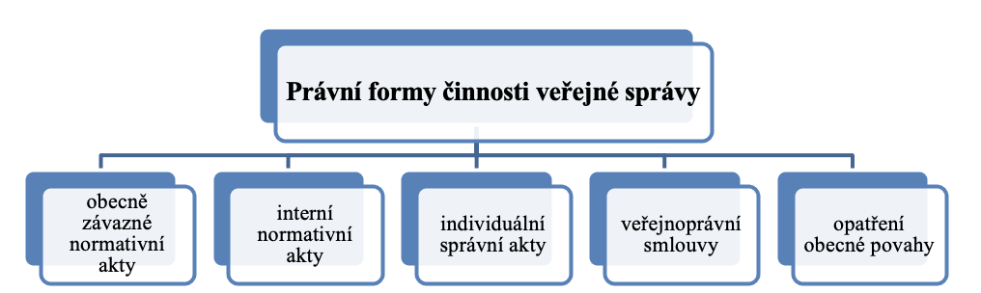
Formy
Prostor pro doplňující informace, poznámky
Notes:
csvukrs

Slide 73
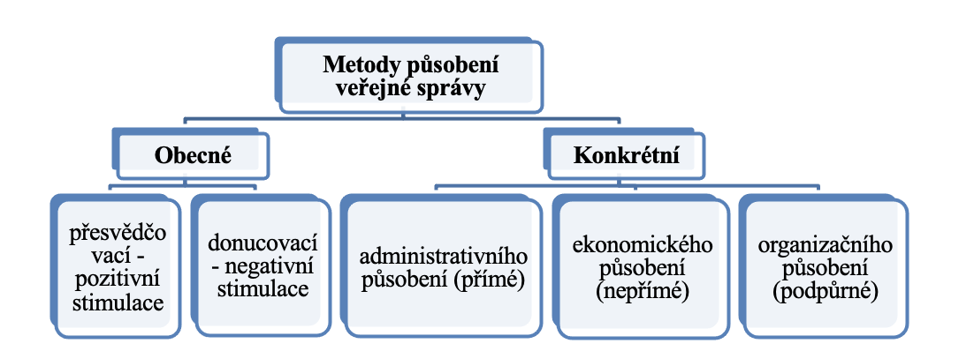
Formy
Prostor pro doplňující informace, poznámky
Notes:
csvukrs

Slide 74
Právní předpisy a normativní akty veřejné správy
➢ v materiálním smyslu jsou za prameny práva považovány příčiny, které ovlivňuji obsah práva, tedy společenské poměry, veřejné zájmy, historické události. Tyto prameny práva jsou pak zdrojem pramenů správního práva ve formálním smysl,
Prostor pro doplňující informace, poznámky
Notes:
csvukrs

Slide 75
Právní předpisy a normativní akty veřejné správy
ve formálním smyslu jako vnější právní formu, v niž je obsaženo příslušné obecně závazné pravidlo chování, jehož dodržování je zajišťováno veřejnou moci (právní předpisy publikované ve Sbírce zákonů České republiky).
Prostor pro doplňující informace, poznámky
Notes:
csvukrs

Slide 76
Právní předpisy a normativní akty veřejné správy
Právní řád České republiky je tvořen hierarchicky uspořádanými právními předpisy, ty vymezují a ovlivňují veřejnou správu jak hlediska jejího funkčního, tak organizačního pojetí. Z hlediska právní síly a významu jsou obecně závazné právní předpisy tvořící právní řád rozdělovány na prvotní (originární) a podzákonné.
Prostor pro doplňující informace, poznámky
Notes:
csvukrs

Slide 77
Právní předpisy a normativní akty veřejné správy
Právní předpisy se odlišují od ostatních normativních aktů, jakými jsou interní a individu-ální předpisy, svou obecnou závaznosti. Jsou vymezovány jako obecně závazné právní předpisy, které tvoří součást právního řádu České republiky a jsou vydávané orgány veřej-né moci při výkonu veřejné správy. Právní předpisy se člení na:
Prvotní (originární), podle právní síly
➢ Ústavní zákony, které tvoří ústavní pořádek České republiky
➢ Ratifikované a publikované mezinárodní smlouvy
➢ Zákony a zákonná opatření Senátu
Prostor pro doplňující informace, poznámky
Notes:
csvukrs

Slide 78
Právní předpisy a normativní akty veřejné správy
Podzákonné (derivátní), kterými jsou:
Nařízení vlády České republiky
Vyhlášky ministerstev a jiných ústředních správních úřadů
Nařízení rady obcí a krajů (územních samosprávných celků) s výhradou i jejich obecně závazné vyhlášky
Prostor pro doplňující informace, poznámky
Notes:
csvukrs

Slide 79
Právní předpisy a normativní akty veřejné správy
Do této skupiny nejvýznamnějších právních předpisů, které ve všech případech schvaluje Parlament České republiky, a jsou publikovány ve Sbírce zákonů České republiky nebo Sbírce mezinárodních smluv řadíme právní předpisy (ústavní zákony tvoří ústavní pořádek České republiky).
Právní předpisy ústavního pořádku tvoří ústavní zákon č. 1/1993 Sb., Ústava České republiky, ve znění pozdějších předpisů (dále jen Ústava). Charakterizuje Českou republiky jako stát typu parlamentní demokracie s omezenými pravomocemi prezidenta republiky, a s odpovědnosti vlády vůči zákonodárnému orgánu.
Prostor pro doplňující informace, poznámky
Notes:
csvukrs

Slide 80
Právní předpisy a normativní akty veřejné správy
Právní předpisy ústavního pořádku se vyznačují tzv. neměnným charakterem, zajišťuje nezbytnou potřebu vyššího počtu hlasů poslanců a senátorů při schvalování, doplňování nebo měnění ústavních zákonů, a to 3/5 většinou všech poslanců a 3/5 většinou přítomných senátorů (Čl. 9 odst. 2 a Čl. 39 odst. 4 Ústavy). Zmiňována stabilita umožňuje, aby se z nich odvozené zákony mohly připravovat a následně působit s co nejdelší perspektivou. Ochranou ústavnosti je pověřen Ústavní soud.
Prostor pro doplňující informace, poznámky
Notes:
csvukrs

Slide 81
Právní předpisy a normativní akty veřejné správy
Podle čl. 10 Ústavy České republiky jsou vyhlášené mezinárodní smlouvy, k jejichž ratifikaci dal Parlament souhlas a jimiž je Česká republika vázána, součástí právního řádu. Stanoví-li mezinárodní smlouva něco jiného než zákon, použije se mezinárodní smlouva. Ratifikované a vyhlášené mezinárodní smlouvy jsou závazné a mají přednost před vnitrostátními zákony.
Pro schválení mezinárodních smluv se vyžaduje stejný způsob hlasování a počet hlasů jako v případě ústavních zákonů. Tím se však nestávají součásti ústavního pořádku.
Prostor pro doplňující informace, poznámky
Notes:
csvukrs

Slide 82
Právní předpisy a normativní akty veřejné správy
Zákony patří prvotní, tj. neodvozené normativní akty, musí být v souladu s předpisy ústavního pořádku a mezinárodními smlouvami splňujícími výše uvedené požadavky. Jsou významným pramenem práva, jejich výsadní postavení vyplývá ze skutečnosti, že jsou produktem zákonodárné moci svěřené Parlamentu České republiky. Může je rušit jen zákon nebo Ústavní soud. Zákony ovlivňuji veřejnou správu, která je ve vztahu k zákonům činnosti podzákonnou (řídí se zákony) a výkonnou (vykonává zákony).
Prostor pro doplňující informace, poznámky
Notes:
csvukrs

Slide 83
Právní předpisy a normativní akty veřejné správy
Prameny právní úpravy veřejné správy představují soubor zákonů, hmotného a procesního práva, které ji vymezují, k nejvýznamnějším patří:
Procesní právní normy např.
zákon č. 500/2004 Sb., o správním řízení (správní řád), ve znění pozdějších
předpisů.,
zákon č. 80/2009 Sb., daňový řád, ve znění pozdějších předpisů,
Prostor pro doplňující informace, poznámky
Notes:
csvukrs

Slide 84
Právní předpisy a normativní akty veřejné správy
Právní normy hmotného práva
zákon č. 2/1969 Sb., o zřízení ministerstev a jiných ústředních orgánů státní správy v ČR, ve znění pozdějších předpisů
zákon č. 128/2000 Sb., o obcích (obecní zřízení), ve znění pozdějších předpisů
zákon č. 129/2000 Sb., o krajích (krajské zřízení), ve znění pozdějších předpisů
zákon č. 131/2000 Sb., o hlavním městě Praze, ve znění pozdějších předpisů
Prostor pro doplňující informace, poznámky
Notes:
csvukrs

Slide 85
Právní předpisy a normativní akty veřejné správy
Zákonná opatření Senátu Parlamentu České republiky jsou vydávána na návrh vlády podle čl. 33 Ústavy v případě, že dojde k rozpuštění Poslanecké sněmovny nebo v době její jiné nečinnosti. Jsou vydávána pouze ve věcech, které nesnesou odkladu a vyžadovaly by jinak přijetí zákona. Zákonné opatření Senátu Parlamentu České republiky, musí být následně schváleno na prvním zasedání Poslanecké sněmovny po zahájení její činnosti. Nedojde-li k takovému schválení, pozbývá další platnosti. Zákonná opatření Senátu nelze přijímat ve věcech Ústavy, státního rozpočtu, státního závěrečného účtu, volebního zákona a mezinárodních smluv.
Prostor pro doplňující informace, poznámky
Notes:
csvukrs

Slide 86
Podzákonné obecné závazné právní předpisy
Ústavou ČR vymezeným subjektům výkonné moci, je zákony přiznána pravomoc vydávat tzv. prováděcí právní předpisy. Řada zákonů tak obsahuje zmocnění pro orgány veřejné správy k další konkretizaci spravované materie formou prováděcího právního předpisu právní síly
Prostor pro doplňující informace, poznámky
Notes:
csvukrs

Slide 87
Podzákonné obecné závazné právní předpisy
Mezi podzákonné právní předpisy s obecnou závaznosti se řadí např.:
nařízení vlády ČR,
vyhlášky ministerstev a jiných ústředních správních úřadů,
nařízení obcí a krajů v přenesené působnosti.
Prostor pro doplňující informace, poznámky
Notes:
csvukrs

Slide 88
Podzákonné obecné závazné právní předpisy
Mezi podzákonné právní předpisy s obecnou závaznosti se řadí např.:
nařízení vlády ČR,
vyhlášky ministerstev a jiných ústředních správních úřadů,
nařízení obcí a krajů v přenesené působnosti.
Prostor pro doplňující informace, poznámky
Notes:
csvukrs

Slide 89
Normativní akty
Interními normativními akty jsou vymezené instrukce směřující dovnitř správního orgánů a pouze vůči zaměstnancům, které jsou její součástí. Nemají obecně závaznou povahu, platí pro zaměstnance, jejich nedodržení je považováno za porušení uložených povinností vnitřními předpisy. Mohou jimi být směrnice, statuty, organizační a pracovní řády, požární řády, plán krizové připravenosti, bezpečnostní předpisy, spisový řád, skartační řád.
Prostor pro doplňující informace, poznámky
Notes:
csvukrs

Slide 90
Normativní akty
Při výkonu státní správy, kde se jedná o správní rozhodnutí (též o příkaz na místě, usnesení) ve věc poskytnutí veřejné služby účastníkovi správního řízení je oprávněn pouze úředník (orgán státní správy). Rozhodnutí správního orgánu ve věci účastníka správního řízení je výsledkem procesního řízení, rozhoduje se o právních poměrech fyzických a právnických osob. Jde o individuální správní akty směřující ke konkrétnímu adresátu.
Pro individuální správní akty tj. správní rozhodnutí, jsou charakteristické znaky:
jednání příslušného správního orgánu, příp. jiného orgánu na základě zákona,
jednostranný autoritativní soud o právech a povinnostech nepodřízených subjektů,
právní závaznost,
konkrétnost věci, jakož i subjektů, jimž je správní akt určen.
Prostor pro doplňující informace, poznámky
Notes:
csvukrs

Slide 91
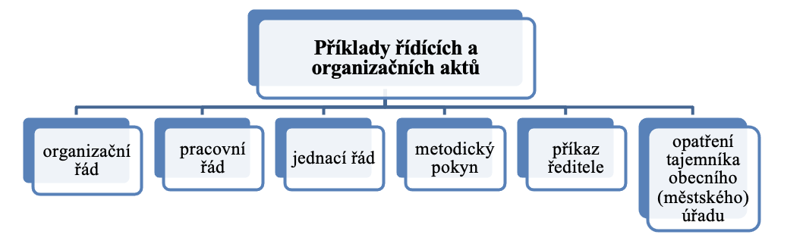
Normativní akty
Prostor pro doplňující informace, poznámky
Notes:
csvukrs

Slide 92
SUBJEKTY VEŘEJNÉ SPRÁVY

Slide 93
Stát
Výkon veřejné správy státem je nazýván státní správou a stát ji vykonává:
přímo prostřednictvím svých orgánů, tj. ústředními správními orgány (ministerstvy a jinými ústředními správními úřady) či jejich územně dekoncentrovanými úřady (např. okresní správa sociálního zabezpečení),
nepřímo prostřednictvím jiných subjektů veřejné správy (nestátních), na něž výkon státní správy přenese jako je tomu v případě výkonu přenesené působnosti obcí a krajů (v rámci decentralizace státní správy).
Prostor pro doplňující informace, poznámky
Notes:
csvukrs

Slide 94
VK
Veřejnoprávní korporace (např. obce a kraje) jsou svým charakterem organizované subjekty veřejné správy, kterým byla Ústavou České republiky, svěřena moc samostatně plnit úkoly ve veřejném zájmu. Mezi základní znaky veřejnoprávních korporací patří:
právní základ, (jsou založeny zákonem nebo jiným „vrchnostenským“ aktem vydaným na základě zákona)
občané (žijící na území obce (kraje)
vlastní území (vyznačen katastrálním územím);
postavení právnické osoby (samostatně způsobilá k majetkovým a jiným právně závazným úkonům, jakož i způsobilými nést za své závazky odpovědnost, na vlastní účet, vlastním jménem),
Prostor pro doplňující informace, poznámky
Notes:
csvukrs

Slide 95
VK
ekonomická nezávislost (má vlastní rozpočet)
výkon veřejné správy (státní správu i samosprávu),
nezávislost na státních správních úřadech v rozsahu úkolů a oprávnění, které jim byly svěřeny.
Prostor pro doplňující informace, poznámky
Notes:
csvukrs

Slide 96
VU
Veřejný ústav jako subjekt veřejné správy
Veřejným ústavem je subjekt veřejné správy vytvořen za účelem zajišťování určitého trva-lého úkolu či služby.
Jedná se např. veřejné galerie, obecní (městské) nemocnice
Prostor pro doplňující informace, poznámky
Notes:
csvukrs

Slide 97
VP
Veřejný podnik (čl. 31, 86 a 295 Smlouvy o ES) nemá oproti veřejnému ústavu většinou trvalý charakter. Je právnickou osobou vykonávající určitou část úkolů veřejné správy na základě koncese nebo veřejnoprávní smlouvy uzavřené mezi subjektem soukromého podni-kání a oprávněným subjektem veřejné správy. (jedná se o zvláštní a specifické úkoly ve veřejném zájmu, orgány veřejné moci, mají zde rozhodující vliv, např. vydávání technických norem, veřejná doprava, autorizována technická kontrola stavu motorových vozidel)
Prostor pro doplňující informace, poznámky
Notes:
csvukrs

Slide 98
FO
Fyzickou osobu podle občanského práva je považován kterýkoliv člověk jako biosociální bytost, zásadně bez ohledu na možnou další specifikaci, jakou je pohlaví, věk, zdravotní stav či vzdělání.
Prostor pro doplňující informace, poznámky
Notes:
csvukrs

Slide 99
FO
Právnická osoba je samostatný subjekt práv a závazků vytvořený zpravidla jako tzv.:
➢ osobní skupinou subjektů (členové, společníci, akcionáři) nebo jedním člověkem (jedi-ným zakladatelem) a odvozující svou právní subjektivitu, tj. způsobilost k právům a povin-nostem, jakož i způsobilost k právním úkonům od subjektivity ji tvořících fyzických osob,
➢ majetkový (sdružení majetku, nadace, nadační fondy) odvozující svou subjektivitu od subjektivity zřizovatele nadace a subjektivity osob tvořících správu nadace.
Prostor pro doplňující informace, poznámky
Notes:
csvukrs

Slide 100
PO
Právnická osoba je samostatný subjekt práv a závazků vytvořený zpravidla jako tzv.:
➢ osobní skupinou subjektů (členové, společníci, akcionáři) nebo jedním člověkem (jedi-ným zakladatelem) a odvozující svou právní subjektivitu, tj. způsobilost k právům a povin-nostem, jakož i způsobilost k právním úkonům od subjektivity ji tvořících fyzických osob,
➢ majetkový (sdružení majetku, nadace, nadační fondy) odvozující svou subjektivitu od subjektivity zřizovatele nadace a subjektivity osob tvořících správu nadace.
Prostor pro doplňující informace, poznámky
Notes:
csvukrs

Slide 101
Jiné subjekty veřejné správy
Jsou subjekty, které zabezpečují úkoly veřejné správy, zejména v oblasti veřejných služeb, správy majetku. Mohou jimi být jak fyzické, tak i právnické osoby soukromého práva, jestliže zákonem nebo rozhodnutím příslušného státního orgánu byla na ně přenesená veřejnoprávní působnost. Pro případ, že na jedné straně je subjekt veřejného práva pak může být uzavřená veřejnoprávní smlouvy, jejímž předmětem je plnění určitých veřejných úkolů
(vodní stráž, lesní stáž).
Prostor pro doplňující informace, poznámky
Notes:
csvukrs

Slide 102
ORGANIZAČNÍ PRINCIPY VEŘEJNÉ SPRÁVY
Princip centralizace (koncentrace) se vyznačuje tím, že organizace rozhodovacích pravomocí je vyhrazená ústředním správním úřadům. Princip decentralizace naopak umožňuje přerozdělit úkoly na orgány územních samosprávných celků v rámci přenesené působnosti (např. matriční úřad příslušné obce (města) vykonává státní správu na základě přenesené působnosti státem.
Prostor pro doplňující informace, poznámky
Notes:
csvukrs

Slide 103
ORGANIZAČNÍ PRINCIPY VEŘEJNÉ SPRÁVY
Princip dekoncentrace je delegací výkonu státní správy z centra na územní státní správu. Jedná se o převedení státní správy z ústředních správních úřadu na jejich územní pracoviště (např. Ministerstvo práce a sociálních věcí a jeho územní pracoviště Úřadu práce České republiky, Ministerstvo financí a jeho územní pracoviště finanční ředitelství).
Prostor pro doplňující informace, poznámky
Notes:
csvukrs

Slide 104
ORGANIZAČNÍ PRINCIPY VEŘEJNÉ SPRÁVY
Princip územní vymezuje působnost správních orgánů ve vztahu k určitému území. V tomto ohledu rozlišujeme působnost správních orgánů na celostátní (ministerstva) a na ty, které vykonávají svou působnost v územních obvodech (orgány obcí).
Prostor pro doplňující informace, poznámky
Notes:
csvukrs

Slide 105
ORGANIZAČNÍ PRINCIPY VEŘEJNÉ SPRÁVY
Princip rezortní (odvětvový), vychází z hierarchie nadřízenosti a podřízenosti a je zpravidla kombinován s principem územním (např. finanční správa je vykonávána Ministerstvem financí, finančními ředitelstvími a pracovišti finančního úřadu).
Prostor pro doplňující informace, poznámky
Notes:
csvukrs

Slide 106
ORGANIZAČNÍ PRINCIPY VEŘEJNÉ SPRÁVY
Princip monokraticky znamená, že v čele správního orgánu stojí jediná osoba s rozhodovací působnosti a odpovědnosti (např. ministr, ředitel Úřadu práce České republiky, Krajský hygienik).
Prostor pro doplňující informace, poznámky
Notes:
csvukrs

Slide 107
ORGANIZAČNÍ PRINCIPY VEŘEJNÉ SPRÁVY
Princip kolegiální, z pojmu lze vysledovat orgán je tvořen více jak jednou osobou a pro rozhodnutí je zapotřebí souhlasné vůle většiny osob, které orgán tvoří (např. obecní zastupitelstvo, rada kraje).
Prostor pro doplňující informace, poznámky
Notes:
csvukrs

Slide 108
ORGANIZAČNÍ PRINCIPY VEŘEJNÉ SPRÁVY
Princip volební se vztahuje k ustavování veřejnoprávních orgánů a vyskytuje se tam kde je orgán volen shodnou vůli osob, které o ustavení rozhodují (např. volba starosty obecním zastupitelstvem).
Prostor pro doplňující informace, poznámky
Notes:
csvukrs

Slide 109
ORGANIZAČNÍ PRINCIPY VEŘEJNÉ SPRÁVY
Princip jmenovací, znamená to, že k výkonu řídící funkce ve veřejnoprávním orgánu je potřeba jmenovací dekret. (např. starosta obce tajemníka obecního úřadu, prezident jmenuje na návrh předsedy vlády ministra).
Prostor pro doplňující informace, poznámky
Notes:
csvukrs

Slide 110
Ďakujem za pozornosť

Slide 111
PhDr. Matúš Vyrostko, PhD.
matus.vyrostko@fvp.slu.cz

